Slide 1
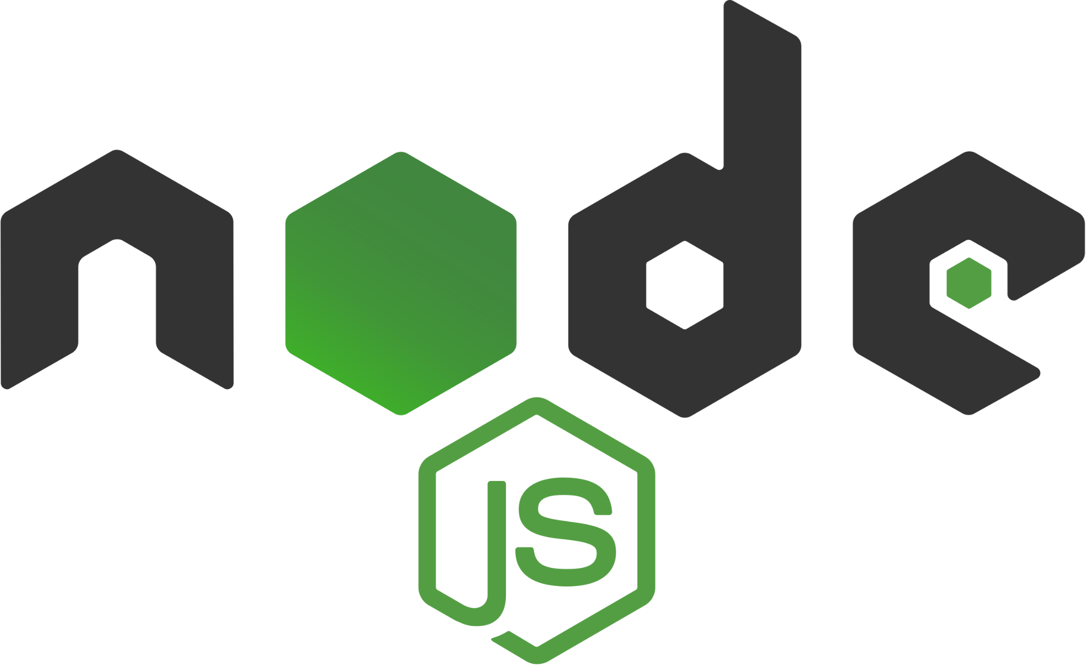
Introduction and Setup
Node.js

Slide 2
What will we learn?
Belajar JavaScript dan ES6, Node.js, and Express.js
Belajar Membangun RESTFul API menggunakan Express.js
Belajar Menerapkan Design Pattern MVC di Express.js
Final Project membangun RESTFul API menggunakan Express.js

Slide 3
Flashback
Kita telah belajar menggunakan Framework Laravel 9
Kita telah belajar membuat RESTFul API
Kita telah belajar membuat Final Project: RESTFul API Covid
Hal yang perlu di-improve:
Relationship: Eloquent Relationship
Frontend: Blade Engine, Inertia, React or Vue, Laravel Breeze and Jetstream
Authentication: Sanctum or Passport
Testing: Unit Test

Slide 4
Anyone share the journey about learning Laravel?

Slide 5
Introduction to
Node.js

Slide 6
Node.js
JavaScript Runtime Environment yang open source dan cross-platform
Low level platform
Bukan bahasa pemrograman dan bukan framework
Membuat JavaScript dapat berjalan di sisinya di sisi server
Menggunakan Engine V8 (Google Chrome)

Slide 7
Node.js - Feature
Single process: sehingga tidak perlu membuat thread baru untuk setiap request
Asynchronous: tidak perlu menunggu proses lain selesai (non-blocking)
Menghandle ribuan process hanya dengan single server

Slide 8
Node.js - Frontend Engineer
Frontend Engineer menggunakan JavaScript di sisi browser
Dapat membuat Backend menggunakan JavaScript: Node.js
Tidak perlu menggunakan bahasa lain di Backend
Learn once write anywhere

Slide 9
Node.js Framework and Tools
Express: Node.js web application framework
Hepi: The simple, secure framework developers trust
Meteor: Powerful full-stack framework
Socket.io: Realtime application framework
Gatsby: Static Site Generation Web Framework
Next: The React Framework
Sapper: Framework for building high-performance universal web apps

Slide 10
So JavaScript
Learn once write anywhere
Frontend: React, Vue, Svelte
Backend: Express, Hapi, Fastify, Meteor
Mobile: React Native
IOT (Raspberry Pi): Node.js
Machine Learning: TensorFlow
Semua akan JavaScript pada waktunya. But PHP will never die.

Slide 11
A brief history of
Node.js

Slide 12
Node.js
Node.js dikembangkan oleh Ryan Dahl
Node.js rilis pada 2009 (12 Tahun), sedangkan PHP rilis pada 1995 (26 tahun)
Sebagai perbandingan, JavaScript rilis pada 1995 (25 tahun), web muncul 1989 (32 tahun)
12 tahun bukan waktu yang lama, tapi Node.js sangat populer

Slide 13
Little bit of history
JavaScript adalah bahasa pemrograman yang dibuat oleh Netscape
Digunakan untuk memanipulasi halaman web di browser Netscape Navigator
Netscape menjual Web Server dengan menyertakan Netscape LiveWire (Server Side JavaScript)
NetScape LiveWire tidak sukses sehingga Server Side JavaScript tidak dipopulerkan kembali

Slide 14
Little bit of history
Node.js muncul pada 2009 membuat JavaScript dapat berjalan di server.
Salah satu faktor muncul dan populernya Node.js adalah timing yang pas.
Beberapa tahun belakang JavaScript dipertimbangkan sebagai bahasa yang serius.
Hal ini karena evolusi Web 2.0 yang memunculkan Website Modern (Gmail, Yahoo, Flickr)

Slide 15
Little bit of history
JavaScript Engine menjadi lebih baik karena banyak browser bersaing untuk memberikan performa terbaik.
Developer Browser bekerja lebih keras untuk membuat JavaScript berjalan lebih cepat.
Node.js menggunakan engine V8 yang merupakan project open source dari Chromium.
V8 terus berkembang karena faktor kontribusi (Open Source).

Slide 16
JavaScript Engine
JavaScript ditanam di berbagai browser, sehingga membutuhkan Engine untuk memprosesnya.
Setiap Browser memiliki JavaScript Engine masing-masing:
Chrome: V8
Mozilla: SpiderMonkey
Safari: JavaScriptCore
Edge: Chakra

Slide 17
Setup Environment
Node.js

Slide 18
Windows
Download Node.js: Link
Install NodeJS
Pilih Node.js versi LTS (16.x.x).

Slide 19
Linux
Install NodeJS di Linux terdapat berbagai cara.
Kita akan menggunakan cara melalui package manager:
Buka halaman Installation Node.js via package manager: Link
Pilih Distro Linux yang digunakan (Ubuntu)
Tambahkan repository Ubuntu: curl -fsSL https://deb.nodesource.com/setup_lts.x | sudo -E bash -
Install NodeJS: sudo apt install nodejs -y
Pilih Node.js versi LTS (16.x.x).

Slide 20
Check Version of Node.js and NPM
Cek versi Node.js: node -v
Cek versi NPM: npm -v

Slide 21
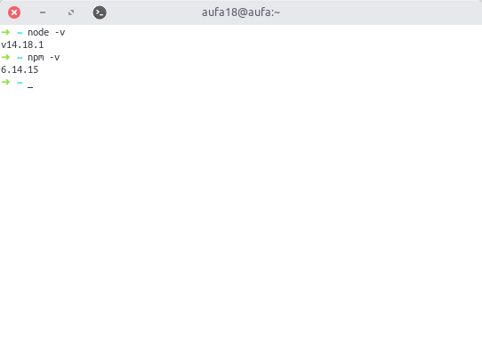

Slide 22
Node.js and NPM

Slide 23
Node.js and NPM
Node.js adalah JavaScript Runtime Environment
NPM adalah Node Package Manager
NPM (Node Package Manager) sama seperti composer (PHP)
Repository Package Node.js disimpan di npmjs: Link
Head to Head:
Bahasa: Node.js dan PHP
Package Manager: NPM dan Composer
Repository: npmjs.com dan packagist.org

Slide 24
Differences
JavaScript and Node.js

Slide 25
JavaScript and Node.js
JavaScript adalah bahasa Pemrograman, Node.js adalah Runtime Environment.
JavaScript berjalan di browser, Node.js berjalan di luar browser.
JavaScript menggunakan berbagai engine (based on browser), Node.js menggunakan engine V8 (Google Chrome).
JavaScript dibuat oleh Brendan Eich, Node.js dibuat oleh Ryan Dahl.
JavaScript rilis pada 4 Desember 1995 (25 tahun), Node.js rilis pada 27 Mei 2009 (12 tahun).
JavaScript dan Node.js serupa tapi tak sama.

Slide 26
JavaScript that needed
to know to use Node.js

Slide 27
Basic JavaScript
Variable: var
Data Types: Number, String, Boolean, Null, Undefined
Function: Declaration and Expression
Loops: for, while, do while
Conditional: if else, switch case
Data Structure: Array and Object
This

Slide 28
ES6 - JavaScript Modern
Variable: let and const
Function: Arrow Function
Function: Default Parameter
Spread and Rest Operator
Template Literals
Destructing Array and Object
Modules: Import and Export
Classes
Promises

Slide 29
Asynchronous Programming
Asynchronicity in Programming Languages
Callbacks
Timer: setTimeOut, setInterval
Promises
Async Await

Slide 30
Resources to Learn JavaScript Modern
Eloquent JavaScript - A Modern Introduction to Programming: Link
JavaScript Info - The Modern JavaScript Tutorial: Link
JavaScript Tutorial: Link

Slide 31
Run JavaScript with
Node.js

Slide 32
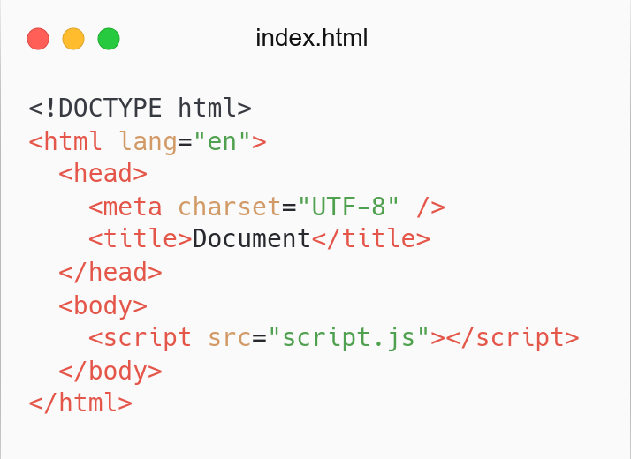
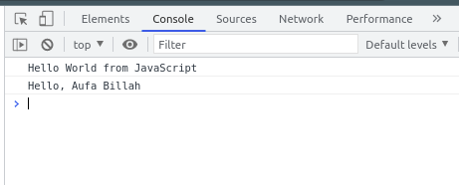
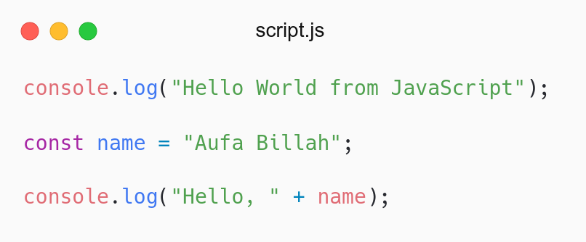
JavaScript di Browser

Slide 33
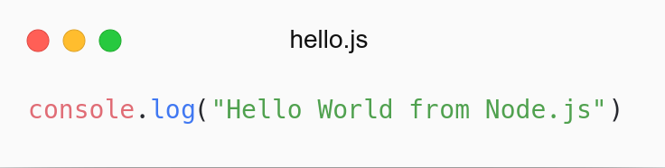
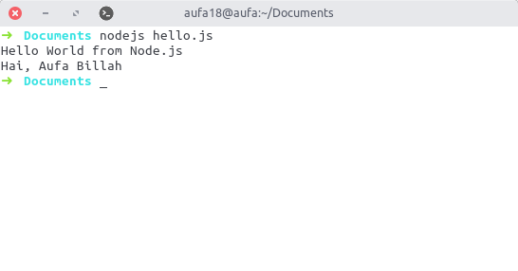
JavaScript di luar Browser

Slide 34
Task

Slide 35
Task
Silahkan mulai belajar Basic JavaScript and ES6:
Net Ninja - JavaScript Modern: Link (Video)
JavaScript Tutorial - Basic JavaScript: Link (Tulisan)
JavaScript Tutorial - ES6: Link (Tulisan)
Rekomendasi belajar dari Net Ninja - JavaScript Modern.

Slide 36
Referensi
Node.js Learn: Link

Slide 37

Feedback Form (Absensi)

